Slide 1
Ton van der Valk
Ron Vonk
Junior College Utrecht
Diepgaande natuurkunde voor
de sterren uit je klas
WND conferentie Noordwijkerhout
13 en 14 december 2013
Notes:
Voorstellen Ton en Ron, workshop vanuit expertise JCU

Slide 2
Rondje kennismaking
Naam
School
Wat hoop je in deze werkgroep te leren / mee te nemen?
Notes:
Twee visies op excellentie, voor ons heeft de onderste van de twee de voorkeur

Slide 3
Waarom ‘diepgaande natuurkunde voor de sterren uit je klas’?
‘Sterren’ gemotiveerde, getalenteerde leerlingen uit je klas
Waarom aandacht voor je ‘sterren’
Goed voor hen: excellentie bevorderen
Goed voor de andere leerlingen: meer ambitie in de klas
Goed voor jezelf

Slide 4
→ Andere leerstof
Verdiepend | Verrijkend
Regulier (ex. progr.) | Verbredend

Slide 5
Wat is excellentie?

Slide 6
Omgaan met excellentie
Bij de drempel hoge eisen stellen, voorbehouden voor een exclusieve groep
Openstellen voor iedereen, de een komt verder dan de ander

Slide 7
Visie op excellentie in de klas
Iedere leerling:
ontwikkelt talenten optimaal
besteedt even veel tijd en moeite aan jouw vak
geef je evenveel aandacht als docent
  Een leerling gaat dus niet snel door de stof heen om aan een ander vak te kunnen beginnen.
Notes:
‘ Utrechtse’ visie op excellentie

Slide 8
School – campus model
Op school:
  Mogelijkheid geven tot compacten / versnellen
  Opgaven op verschillende niveaus
  Minder gestructureerde experimenten
  Verdieping / verrijking (bijv. olympiades)
  Af en toe afwezig in de les
Campus:
  Universiteit (Lapptop, Tudelft Junior, …)
  Hogescholen
  B ezoek aan bedrijven

Slide 9
De 3 VWO-dagen op het JCU
Leerlingen komen twee opeenvolgende dagen naar de universiteit
Voorbereidingsopdrachten
Dag 1: kennismaking met vijf verschillende opdrachten (carroussel)
Eind van de dag kiezen
Dag 2: verdieping voor een specifiek vak
Notes:
Voorbeeld van een van de dingen die we vanuit Utrecht doen met excellentie. Als er tijd is context wat bredere geven maar dat hoeft niet. Bendarukken dat lesmateriaal ook in te zetten is in schoolsituatie. Uiteraard mis je dan de rondleiding…

Slide 10
3 VWO dagen voor natuurkunde
Dag 1
  Inleidende film
  Vragen over de film
  Poster over een bal naar keuze (tennis, voetbal, hockey, rugby, ….)
  Practicum ballen vangen (wrijving)
Dag 2
  Verdieping energie
  Onderzoek keuze onderwerpen
  Rondleiding vakgroep (tectonische platen)
  Uitwerken keuze onderwerpen
  Presentatie
Notes:
Kort toelichten dagprogramma, eventueel nogmaals vermelden dat alleen de rondleiding niet op school kan. En tweede toegevoegde waarde is dat de leerlingen nu ook de (drie of vijf) wat betere leerlingen van andere scholen zien.

Slide 11
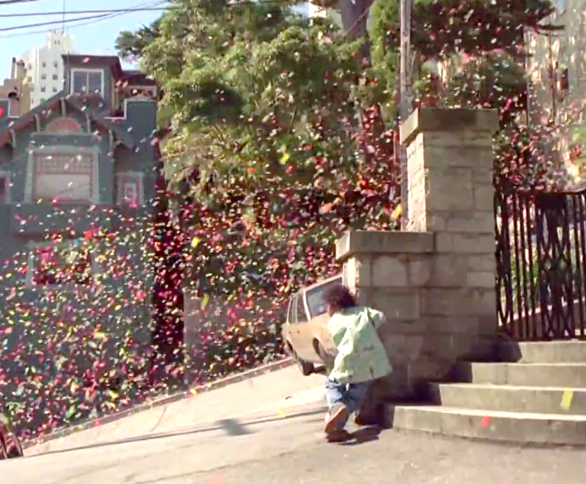
Film stuiterballen
Zijn dit echte stuiterballen?
Zo ja, zijn het er meer dan 100.000?
Is het misschien een computer animatie?
Notes:
Vooraf vragen benoemen en aangeven dat we daar antwoord op willen. Dan filmpje kijken, hoeft niet helemaal (hoewel het filmpje maar een minuut of drie duurt). Denk even aan het geluid bij de film. Dat is niet essentieel maar voegt zeker wel wat toe.
Antwoorden plenair uitwisselen (vingers opsteken) en dan antwoorden geven. Afhankelijk van de tijd kan dit met ‘making of’ filmpje.

Slide 12
Voorbeelden presentaties en posters
Notes:
Naar eigen inzicht posters laten zien.
Eventueel even terugscrollen naar de dia waarop de indeling voor beide dagen staat.

Slide 13
Kenmerken van een geschikte opdracht
Notes:
Denk na of gooi het in de groep of hier (hier = de kenmerken van een geschikte opdracht zoals die op de volgende twee dia’s wordt benoemd) veel of weinig tijd aan wordt besteed. Je kunt deze twee dia’s ook parkeren tot het moment waarop het lesmateriaal bekeken is.

Slide 14
Eisen aan een goede ‘talent’-opdracht
Aansprekend, aansluitend bij leerbehoeften
Uitdagend, uitnodigend tot ‘academische competenties’
Open, flexibel, nodigt uit tot:
  Eigen inbreng van leerlingen
  Uitzoeken, puzzelen
  Zelfstandig werken
  Overleg met mede-leerlingen (groepswerk)
Docent begeleidt proces, maar ‘doceert’ niet
Werkt toe naar een ‘tastbaar’ eindproduct, vanwege:
  Feedback geven (‘beoordelen’) (werkt belonend)
  Trots (aan ouders laten zien)
  Zichtbaar maken van je ‘talent’programma

Slide 15
Keuzemogelijkheden
Laat leerlingen kiezen tussen opdrachten
  Keuzeopdrachten binnen een vak (of onderwerp zoals ‘modelleren’)
  Keuze tussen vakken
Keuzemogelijkheden binnen een opdracht, bijv.
  ‘expert-methode’
  Eigen (deel)vraag formuleren en beantwoorden
Geef ook mogelijkheden om moeilijke stof te herhalen (maar niet meer van hetzelfde!)
Boek uit andere taal (kan Engels zijn maar ook Indonesisch of Vietnamees)

Slide 16
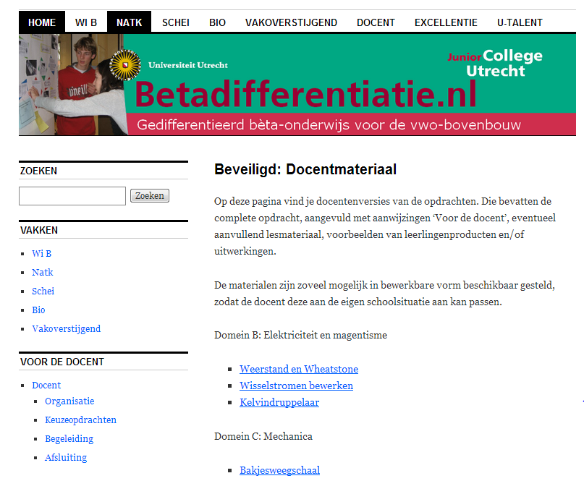
Beschikbaar materiaal
www.betadifferentiatie.nl

Slide 17
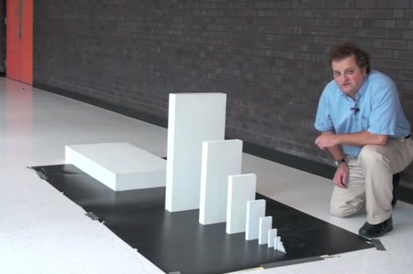
Analyseren van beschikbaar materiaal
3 VWO: Stuiterballen
4 VWO: Duiken, Vallende dominostenen
5 VWO /6 VWO : Exoplaneten, Zwarte gaten
http://youtu.be/y97rBdSYbkg
Notes:
Korte omschrijving van de vijf mogelijke keuzes. Wijs ook op het youtubefilmpje van de vallende dominostenen (zie link) of haal deze er eventueel uit (het filmpje is erg leuk maar niet essentieel).

Slide 18
Analyseren van beschikbaar materiaal
Kies een van de vijf aangeboden lesopdrachten
Lees dit zorgvuldig door
Wissel uit binnen groepje
Plenair delen en reflecteren
Herkenbare componenten?
Overeenkomsten en verschillen met eigen materiaal en ervaringen
Toepasbaarheid in jouw les?
Notes:
Benoem de opdracht waar we 15 - 20 minuten voor gana uittrekken. Links staat de werkwijze omschreven, rechts de inhoudelijke vragen.

Slide 19
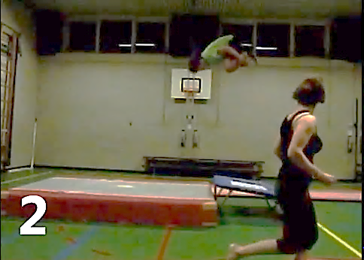
Nu in ontwikkeling
JCU
  Seismologie
  Geluid
  Rotaties
DOT natuurkunde
  Rotaties
  Gloeidraad
  ……
Notes:
Enkele onderwerpen waar we nu mee bezig zijn.

Slide 20
Ontwikkeltraject DOT
Eigen materiaal
Uitwisselen en reflectie binnen DOT
Aanpassen
Openbaar
Notes:
Benoemen dat we niet stil zitten. Vanuit de DOT worden nieuwe materialen ontwikkeld volgens bovenstaand stappenplan. We zitten nu in de tweede regel: het uitwisselen en de reflectie binnen de DOT. Het is niet helemaal duidelijk hoe we dit eventueel buiten de DOT ook gana verspreiden.

Slide 21
Ontwikkeling op JCU-scholen sinds introductie school-campus model
Veel leerlingen doen mee en zijn enthousiast
Cultuurverandering in de klas
Collega’s meer open voor excellentiebevordering
Veel werk, maar inspirerend
Differentiatie moet je leren

Slide 22
Aanbevelingen voor excellentiebevordering
Begin klein, in ‘makkelijke’ klassen
Bied leerling ‘gestructureerde vrijheid’
Maak gebruik van beschikbaar materiaal
Betrek je collega’s erbij
Betrek je schoolleiding erbij (‘prestatiebox gelden’)
Geef steeds aan ‘waarom’

Slide 23
Veel onderwijsplezier in 2014!
www.betadifferentiatie.nl
a.e.vandervalk@uu.nl
r.d.j.vonk@uu.nl

